Slide 3
পাঠ পরিচিতি
শ্রেণি: নবম-দশম
বিষয়: তথ্য ও যোগাযোগ প্রযুক্তি
অধ্যায়ঃ চতুর্থ
আমার লেখালেখি ও হিসাব
সময় : ৫০ মিনিট

Slide 4
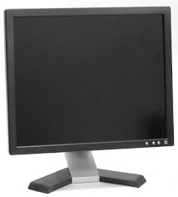
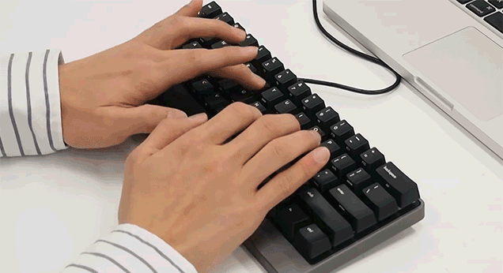
চিত্রগুলো দেখে চিন্তা করে বল ?
লেখার জন্য কোন প্রোগ্রামটি ব্যবহার করি?
কম্পিউটারের কী করা হচ্ছে।
আমার সোনার বাংলা আমি তোমায় ভালবাসি। চিরদিন তোমার আকাশ তোমার বাতাস, আমার প্রাণে বাজায় বাঁশি।
ওয়ার্ড প্রসেসিং

Slide 5
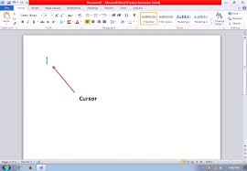
আজকের পাঠের বিষয়
ওয়ার্ড প্রসেসরে আমার লেখ কাজ

Slide 6
শিখনফল
এই পাঠ শেষে শিক্ষার্থীরা...
১। ওয়ার্ড প্রসেসর ব্যবহারের কৌশল বর্ণনা করতে পারবে।
;
২। ওয়ার্ড প্রসেসর বৈশিষ্ট্য ব্যাখ্যা করতে পারবে।
৩। ওয়ার্ড প্রসেসর ব্যবহার করে কাজ সম্পাদনা করতে পারবে।
৪। ওয়ার্ড প্রসেসর ব্যবহারের ক্ষেত্র চিহ্নিত করতে পারবে।

Slide 7
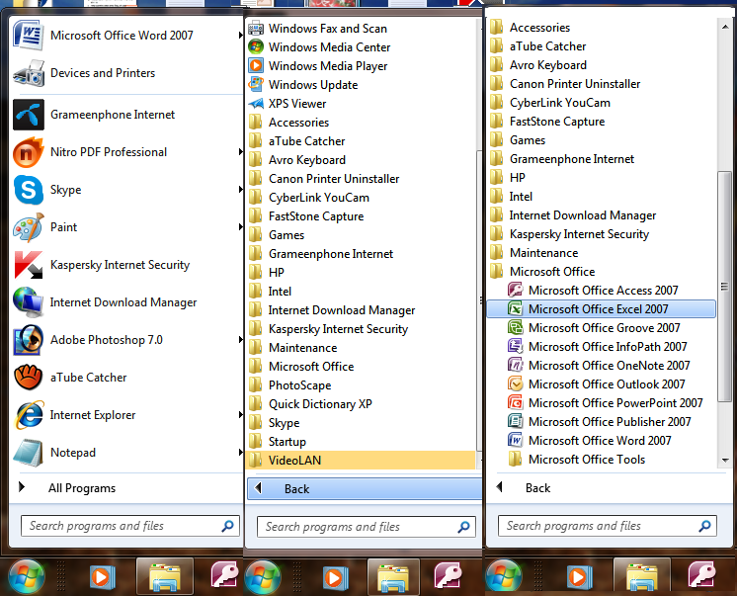
ওয়ার্ড খোলার পদ্ধতি
Start Button
All Programs
MS Office
MS word
Click

Slide 8
অফিস বাটনের মেনুসমূহ
নতুন বুকশীট আনার জন্য
১ম বার ফাইল সংরক্ষণ করার জন্য
সেভ করা ফাইল খোলা জন্য
ডকুমেন্টটি অন্য নামে বা অন্য স্থানে সংরক্ষণের জন্য
ডাটা প্রিন্ট করার জন্য
ডাটা অন্যস্থানের পাঠানোর জন্য
ডাটা বিভ্ন্নি মাধ্যমে প্রকাশ করার জন্য
ফইল গুটিয়ে ফেলা।

Slide 9
লেখালেখির সাজসজ্জা
ফন্ট স্টাইল
ফন্ট সাইজ
ফন্ট রঙ
ওয়ার্ড প্রসেসরে লেখালেখি করার জন্য বিভিন্ন স্টাইলের অক্ষর রয়েছে ফন্ট। লেখালেখির সাজসজ্জায় এগুলো ব্যবহার হয়।

Slide 10
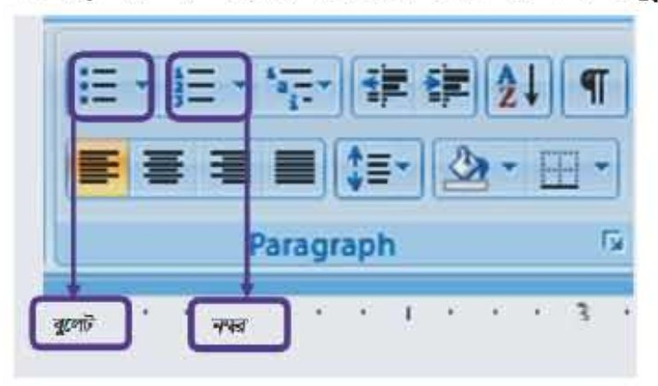
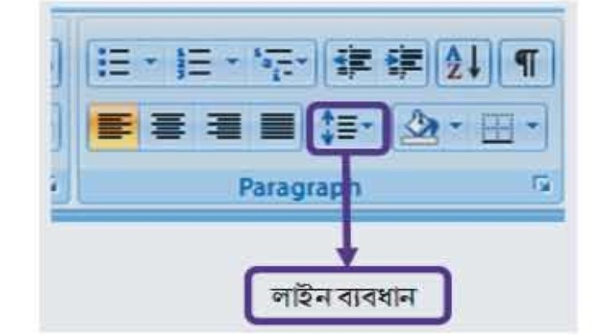
লেখালেখির সাজসজ্জা
লাইন ব্যবধান
বুলেট
নাম্বার
হোম ট্যাবের প্যারাগ্রাফ বুলেট ও নম্বরের আইকন কমান্ড পাওয়া যায়।
দুটি লাইনের মধ্যবর্তী করার জন্য টুলটি ব্যবহৃত হয়।

Slide 11
লেখালেখির সাজসজ্জা
টেবিল ও বিভিন্ন ইলাসস্ট্রেশন
টেবিল
গ্রাফ
ওয়াট আর্ট
ডকুমেন্টে কোন টেবিল, ছবি, ক্লিপ আর্ট, বিভিন্ন আকার আকৃতি, চার্ট টেক্সট-বক্স ওয়ার্ড আর্ট যোগ করতে বিরনের ইনসাট ট্যাব ব্যবহার করতে হয় ।

Slide 12
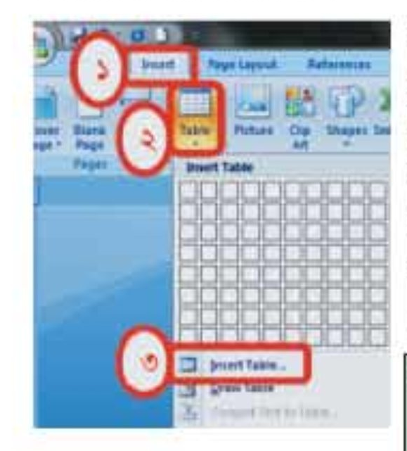
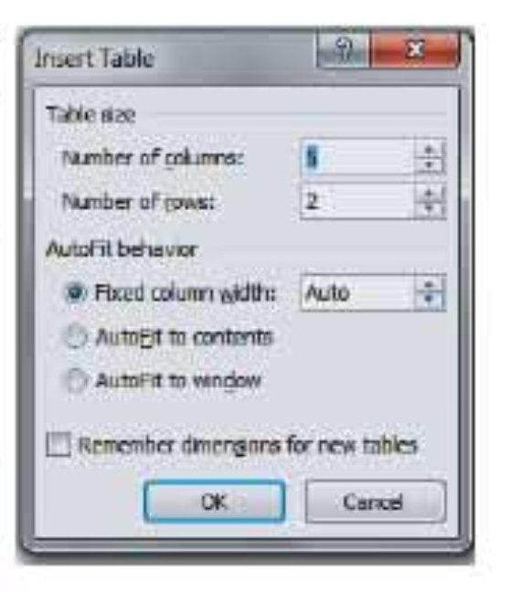
টেবিল বা সারণি যোগ করা
টেবিল বা সারণি যোগ করার জন্য ওয়ার্ড ২০০৭ এর রিবনের ১) ইনসার্ট ট্যাবে ক্লিক করে । ২) টেবিলে ক্লিক করতে হবে। ৩) ইনসার্ট টেবিল ক্লিক করতে হবে।
Insert
Word Art
Insert Table
Click

Slide 13
ছবি যোগ করা
ডকুমেন্টে ছবি যোগ করে ডকুমেন্টকে অনেক সুন্দরভাবে উপস্থাপন করা যায় । ইনসার্ট ট্যাবে ক্লিক করতে হবে। তারপরেইলাস্ট্রেশন গ্রুপে পিকচার আইকনে ক্লিক করতে হবে এবং ডায়লাগ বক্স আসবে। সেখানে পছন্দমত ছবি যুক্ত করতে হবে।
Insert
Picture
Select file
Click

Slide 14
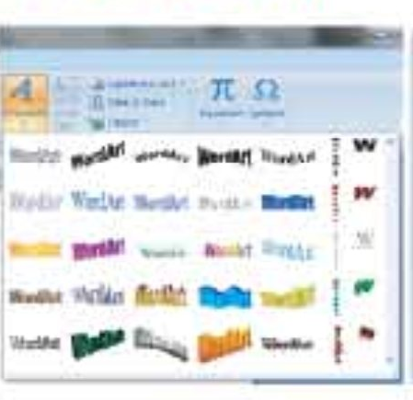
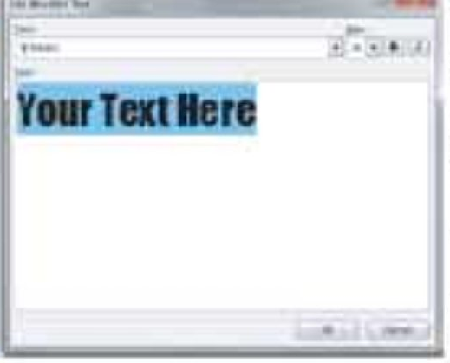
ওয়ার্ড আর্ট যোগ করা
ডকুমেন্টে ওয়ার্ড আর্ট যোগ করে ডকুমেন্টকে অনেক সুন্দরভাবে উপস্থাপন করা যায় । ইনসার্ট ট্যাবে ক্লিক করতে হবে। তারপরে ইলাস্ট্রেশন গ্রুপে ওয়ার্ড আর্ট আইকনে ক্লিক করতে হবে এবং ডায়লাগ বক্স আসবে। সেখানে পছন্দমত আর্ট নিয়ে লিখতে হবে।
Insert
Word Art
Select Art
Click

Slide 15
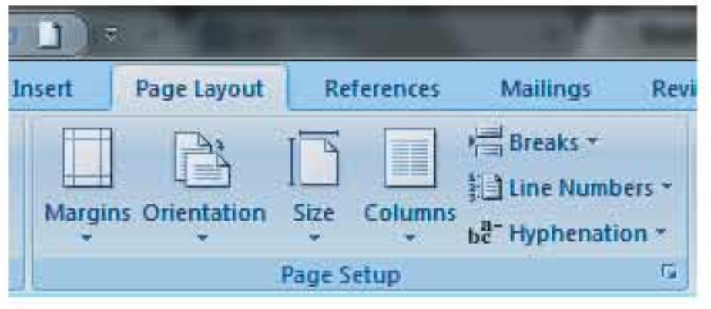
মার্জিন ঠিক করা
ডকুমেন্টের লেখার মার্জিন ঠিক করতে হলে বিরনের পেইজ লে আউট ট্যাবে ক্লিক করতে হবে। তারপরে মার্জিন আইকনে ক্লিক করে মার্জিন ঠিক করতে দিবে হবে।
Page layout
Margins
custom Margins
Click

Slide 16
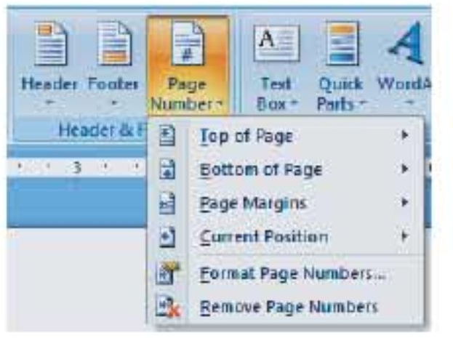
পৃষ্ঠার নম্বর দেওয়া
ডকুমেন্টে প্রস্তুত করার একটা গুরুত্বপূর্ণ কাজ হলো পৃষ্ঠার নম্বর দেওয়া। রিবনের ইনসার্ট ট্যাবে হেডার ও ফুটার গ্রুপে পেইজ নম্বর ক্লিক করতে হবে।
Insert
Page Number
Click

Slide 17
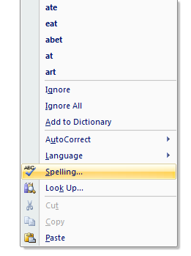
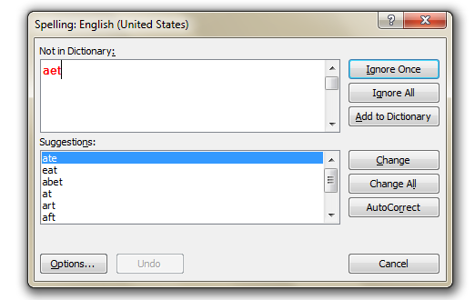
বানান পরীক্ষণ ও সংশোধন
ওয়ার্ড প্রসেসিং সফটওয়্যারের একটি বড় সুবিধা হচ্ছে বানান পরীক্ষণ। ডকুমেন্টের কোথায়ও কোন বানান ভুল হলে তা পরীক্ষণ এবং সংশোধন করা যায়।
Right click
Spelling
Correct word
Click

Slide 18
মূল্যায়ন
১। ওয়ার্ড প্রসেসিং শব্দের অর্থ কি ?
(ক) শব্দ রচনা
(খ) বাক্য রচনা
(খ) শব্দ প্রক্রিয়াকরণ
(ঘ) হিসাব করা
১। ওয়ার্ড প্রসেসিং প্রোগ্রামের সাহায্যে কোনটি করা যায় ?
ক. হিসাব-নিকাশ
খ. ছবি সম্পাদনা
গ. লেখালেখির কাজ
ঘ. তথ্য ব্যবস্থাপনা

Slide 19
মূল্যায়ন
১। লেখা সম্পাদনার প্রথম কাজ কোনটি ?
(ক) মার্জিন বিন্যাস
(খ) আকৃতি পরিবর্তন
(খ) বানান সংশোধন
(ঘ) পৃষ্ঠার মাপ নির্ধারণ
১। অফিস সফটওয়্যার হচ্ছে ?
i). ওয়ার্ড প্রসেসর
ii). স্প্রেডশিট এনালাইসিস
iii). উইকিপিডিয়া
নিচের কোনটি সঠিক
(ক) i ও ii
(খ) i ও iii
(গ) ii ও iii
(ঘ) ii , ii ও iii
(ক) মার্জিন বিন্যাস

Slide 20
জোড়ায় কাজ
কাজ-:১ ওয়ার্ড প্রসেসরে কোন ধরণের সাজসজ্জা (ফরমোটিং ) ব্যবহার করা হয়। উদাহরণ দাও
কাজ-:২ ওয়ার্ড প্রসেসরের সবিধাগুলো লেখ?

Slide 21
বাড়ির কাজ
ডকুমেন্ট প্রসেসিং কি? ডকুমেন্ট সম্পাদনা এর গুরুত্ব আলোচনা কর।

